Slide 1
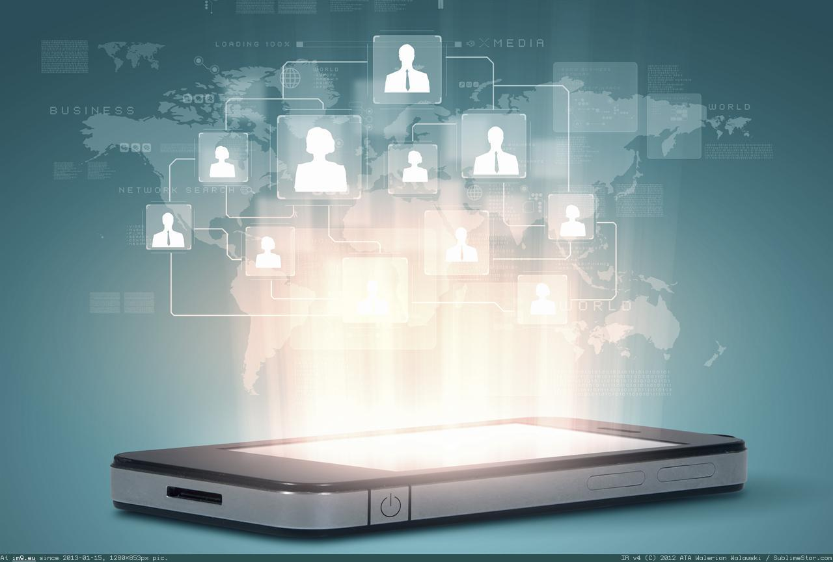
ГАПОУ СО «Саратовский политехнический колледж»
Тема проекта:
«Оценка эффективности антивирусного программного обеспечения для мобильных устройств»
Выполнили:
Краснов Никита Игоревич, 1 курс, 11 группа
Нигреева Ксения Вадимовна 3 курс 31 группа
Руководитель преподаватель:
Чернецова Людмила Геннадьевна

Slide 2
Объект исследования: антивирусные программы для мобильных устройств Предмет исследования: выяснить какое антивирусное программное обеспечение для мобильного телефона самое лучшее? Стоит ли им пользоваться? Цель работы: определить в ходе тестирования антивирусного ПО лучший программный продукт для мобильных телефонов.

Slide 3
Актуальность темы: Mобильное устройство (как правило — мобильный телефон) есть практически у каждого второго человека в мире. Для злоумышленников это большое «поле действий», ведь каждое такое устройство может представлять для них интерес: в краже денежных средств с баланса телефона; в краже контактов из телефонной книги, с целью дальнейшей рассылки спам - сообщений; в краже другой конфиденциальной информации (SMS/MMS-сообщения); в установке полного контроля над устройством, включая управление им удаленно; в удалении данных с устройства; блокировки работы устройства и т.д.

Slide 4
Гипотеза:
Можно предположить, что мобильное устройство сможет полноценно функционировать без установки антивирусного ПО.

Slide 5
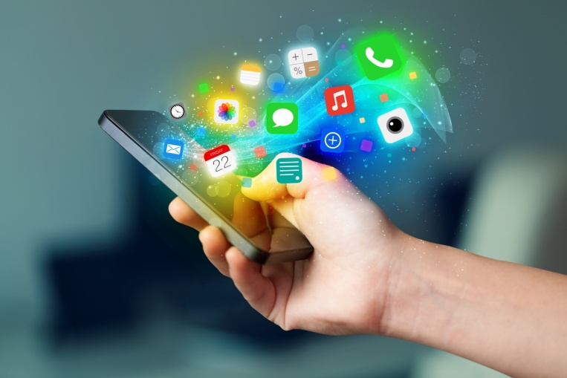
Мобильные средства связи

Slide 6
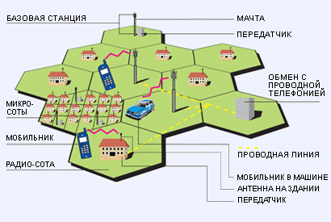
Сотовая связь — один из видов мобильной радиосвязи, в основе которого лежит сотовая сеть
Зона покрытия делится на ячейки (соты), определяющиеся зонами покрытия отдельных базовых станций (БС).

Slide 7
Современные мобильные устройства мультифункциональные: коммуникациионные и мультимедийные

Slide 8
Телефоны начального уровня (entry level или low end), их часто называют также бюджетными
или экономичными аппаратами

Slide 9
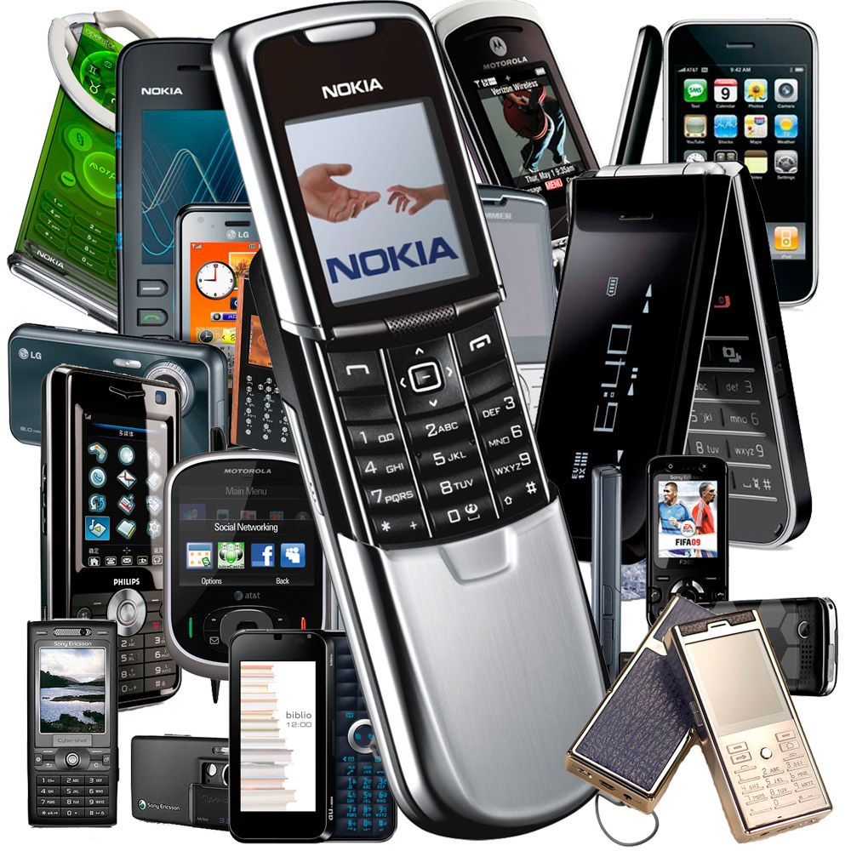
Модели среднего класса (middle range)

Slide 10
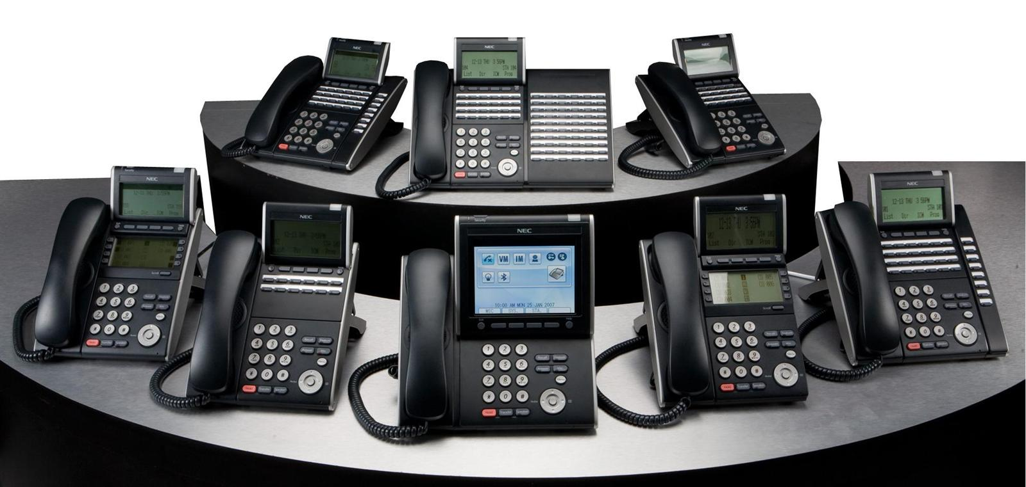
Бизнес-телефоны (business)

Slide 11
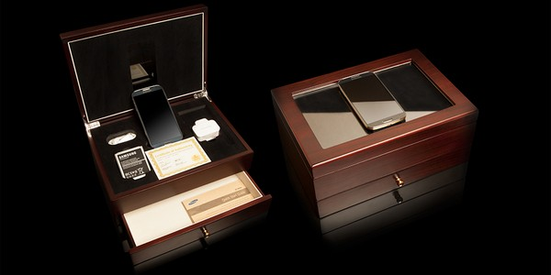
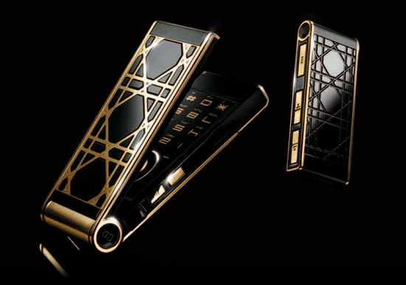
Имиджевые аппараты (fashion models)

Slide 12
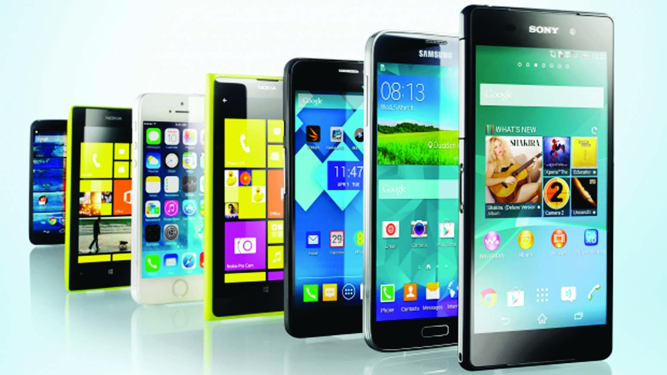
Гибридные устройства - смартфоны

Slide 13
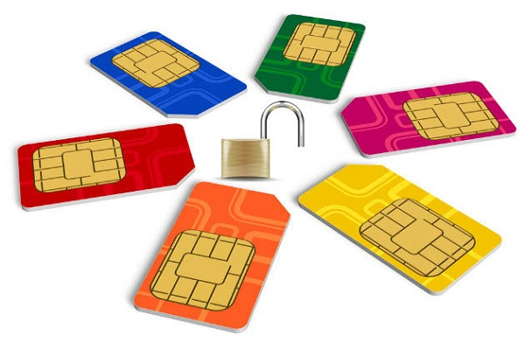
Уязвимости мобильных устройств
1 - угроза взлома sim-карт
стандарт шифрования
DES (Data Encryption Standard)
Это устаревший стандарт, который, используется большим количеством операторов сотовой связи
750 миллионов
SIM-карт
поддерживают
DES шифрование

Slide 14
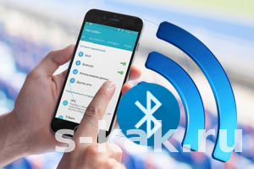
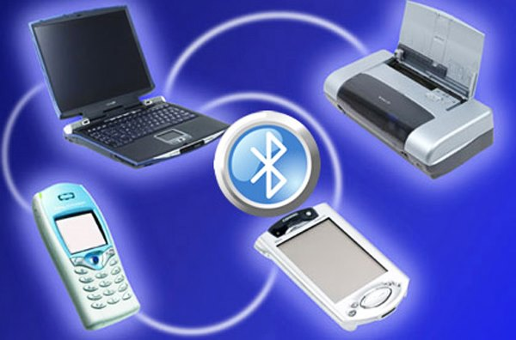
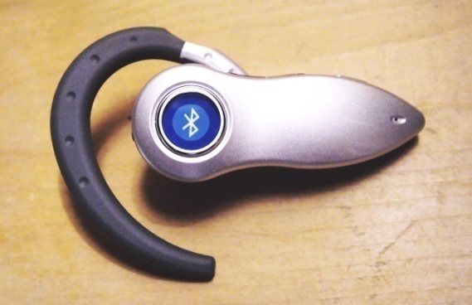
Угрозы связанны с беспроводными технологиями
Bluetooth – это технология
беспроводной передачи
данных на небольшое
расстояние между
различными типами устройств

Slide 15
Режимы защиты
Режим 1 — незащищенный В этом режиме не работает шифрование и аутентификация, устройство работает в неразборчивом — широковещательном режиме, к нему может подключиться абсолютно любое устройство, имеющее в своем составе адаптер Bluetooth.
Режим 2 — защищенный на уровне приложения/службы
Режим 3 — защищенный на уровне канала связи

Slide 16
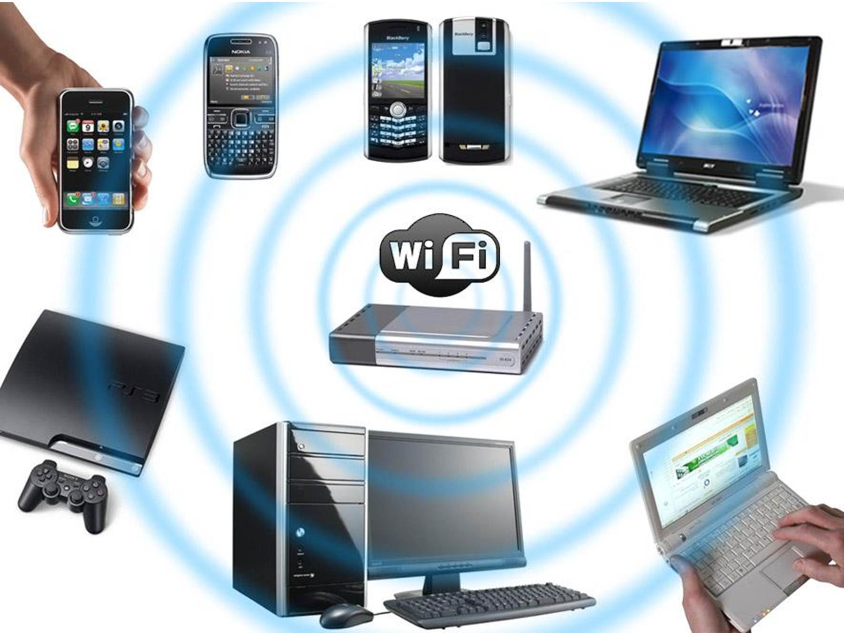
Wi-Fi - (Wireless Fidelity) – (беспроводная точность)
это возможность передачи данных
между устройствами на короткие
дистанции без помощи проводов.
Устройства подключенные по
беспроводной технологии образуют
сеть.

Slide 17
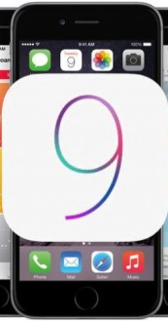
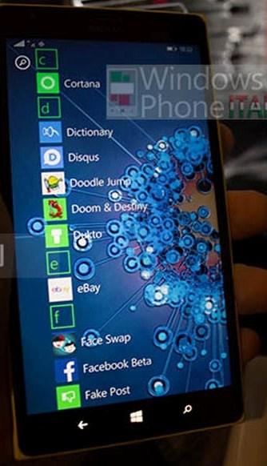
Уязвимость мобильных операционных систем Android Apple iOs Windows Phone

Slide 19
Приложения для Android

Slide 20
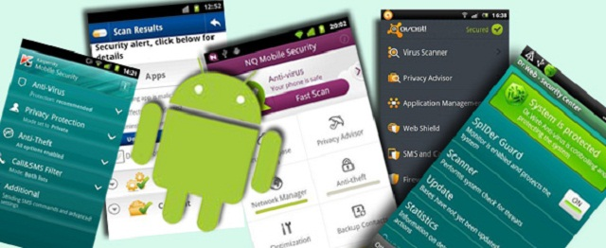
Правила при работе в мобильной версии сети Интернет
не загружать какой бы то ни было контент с сайтов не внушающих доверие
не принимать и тем более загружать, от кого либо, принятые по MMS файлы
не переходить по ссылкам, которые пришли в SMS от неизвестного контакта
не переходить на сайты, которые кажутся сомнительными

Slide 21
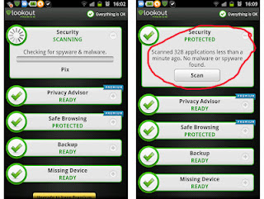
Антивирусные средства защиты для мобильных устройств Software- Lookout

Slide 22
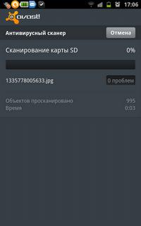
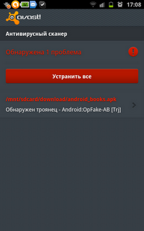
Software- Avast Mobile Security

Slide 23
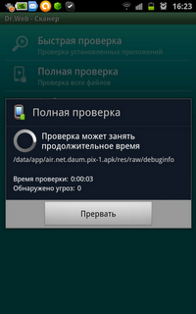
Software- Антивирус Dr. Web Light

Slide 24
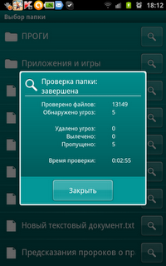
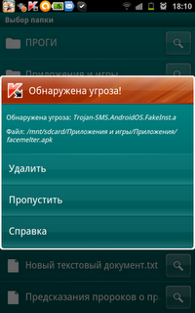
Software- Kaspersky Mobile Security
Тест пройден успешно –
все вирусы найдены!!!

Slide 25
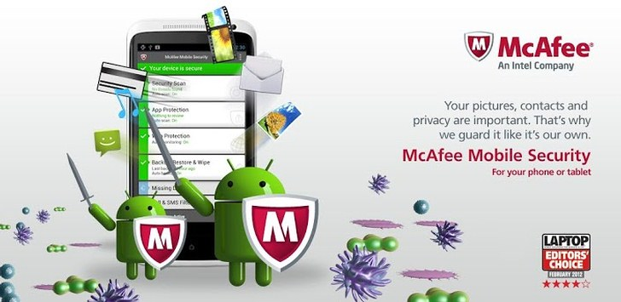
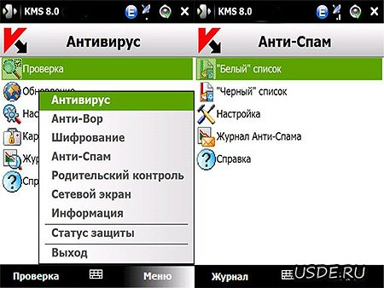
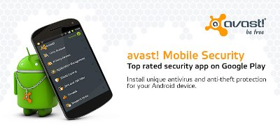
Антивирусные средства защиты ОС Android
Нужен ли для Android антивирус?

Slide 26
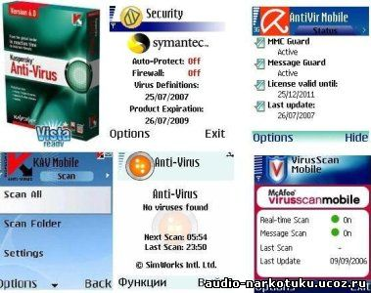
Лицензионная или trial-версия мобильного антивирусного ПО

Slide 27
